Slide 1
Игра «The Binding of Isaac: daniilok21 version»
Выполнил: Сергеев Даниил

Slide 2
Введение
Цель проекта:
Создание уникальной версии известной игры с новыми механиками.
Значимость проекта:
Обогащение опыта в создании игр и изучение библиотек pygame и pygame-menu.

Slide 3
Описание реализации
Структура приложения:
Классы:
Персонаж: Управление характеристиками и действиями персонажа.
Враги: Различные типы врагов с уникальными механиками поведения.
Предметы: Классы для специальных предметов, которые влияют на способности персонажа.
Уровни: Генерация и управление уровнями, включая локации и конфигурации врагов.
Технологии:
pygame-menu: Создает меню и графический интерфейс.

Slide 4
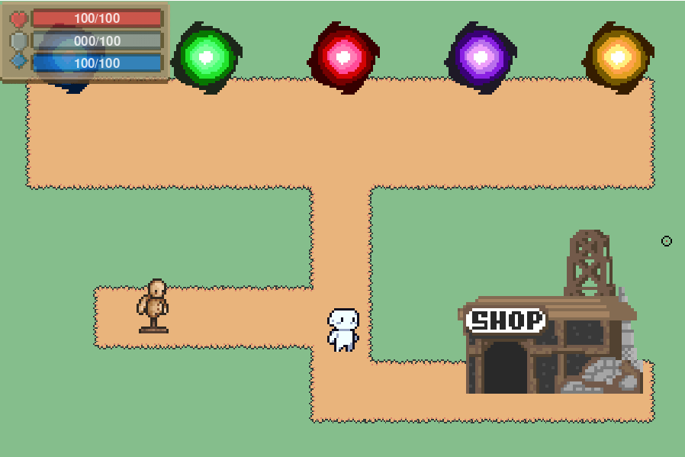
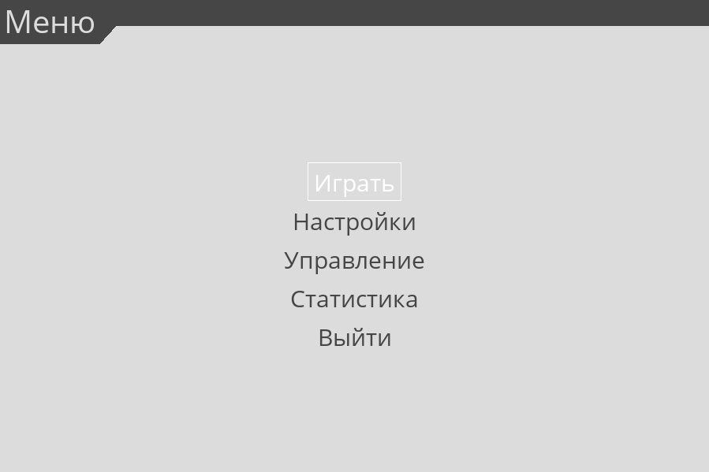
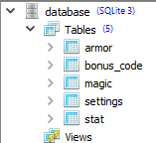
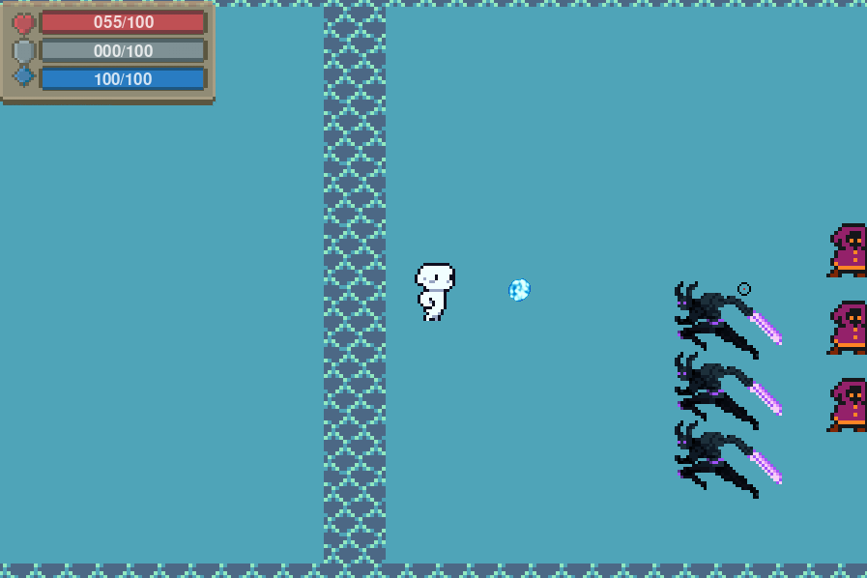
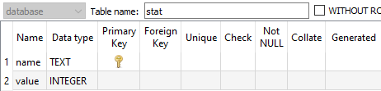
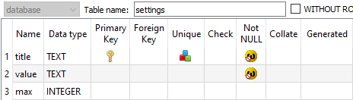

Slide 5
Заключение
Вывод: Проект успешно реализует уникальную версию известной игры с новыми механиками.
Возможности для доработки и развития:
Добавление различных тем оформления и улучшение графики.
Внедрение системы достижений для повышения интереса к игре.
Оптимизация кода и улучшение производительности для стабильной работы.

Slide 6
Спасибо за внимание

